Slide 1
Презентация на тему”Базовая ЭВМ”
Выполнил:Антропов Кирилл
П2-20
Источники:https://studfile.net/preview/6070992/

Slide 2
Базовая ЭВМ - это простая гипотетическая машина, обладающая типичными чертами многих конкретных ЭВМ. Знание принципов построения и функционирования этой ЭВМ будет хорошей базой для освоения ЭВМ любых типов и моделей. Естественно, что начинать изучение ЭВМ лучше всего с простых моделей, которые и были выбраны за прототип базовой ЭВМ.

Slide 3
Рассмотрим составные части базовой ЭВМ, не касаясь пока устройств ввода вывода (УВВ) и пульта управления (ПУ): Память. Состоит из 2048 ячеек (16-битовых) с адресами 0,1,...,2046,2047.Восемь ячеек памяти с адресами 008,...,00F несколько отличаются от остальных. Эти ячейки называются индексными и их лучше использовать в циклических программах (п. 1.5). 1 +Процессор. Состоит из ряда регистров, арифметическо-логического устройства и устройства управления. Счетчик команд (СК) служит для организации обращений к ячейкам памяти, в которых хранятся команды программы. После исполнения любой команды СК указывает адрес ячейки памяти, содержащей следующую команду программы. Так как команды могут размещаться в любой из 2048 = 211 ячеек памяти, то СК имеет 11 разрядов.

Slide 4
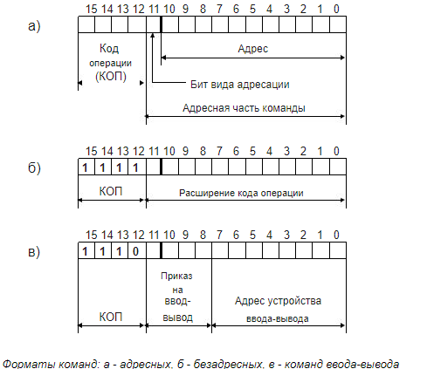
1.3. Система команд базовой ЭВМ
Классификация команд. ЭВМ способна понимать и выполнять точно определенный набор команд. При составлении программы пользователь ограничен этими командами. В зависимости от того, к каким блокам базовой ЭВМ обращается команда или на какие блоки она ссылается, команды можно разделить на три группы:
∙обращения к памяти (адресные команды);
∙обращения к регистрам (регистровые или безадресные команды);
∙команды ввода-вывода.

Slide 5
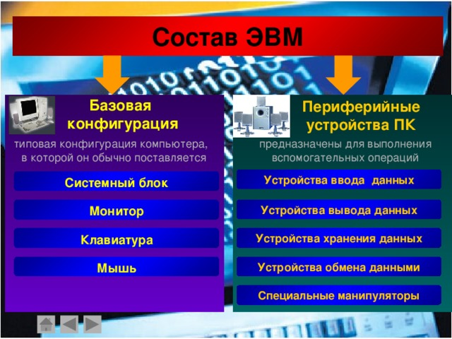
Состав ЭВМ.

Slide 6
Конец.

